Slide 1
HACI LÜTFİYE ŞİRECİ REHBERLİK ARAŞTIRMA MERKEZİ
2020/2021
ORTAÖĞRETİM KURUMLARINA GEÇİŞ UYGULAMASI
TERCİH VE YERLEŞTİRME

Slide 2
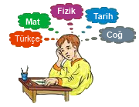
LGS NEDİR ?
Sevgili öğrenciler LGS kısaca ortaokuldan mezun olduktan sonra gideceğiniz liselere nasıl ve ne şekilde gideceğinize dair sistemin tümüne verilen isimdir. Bu sistem içerisinde öğrenciler genel anlamda iki şekilde liselere yerleştirilmektedir. Bunlardan birinci Merkezi Sınav Puanıyla yapılan diğeri ise Yerel yerleştirme adı verilen şekilde olmaktadır.

Slide 3
LGS
LGS
MERKEZİ SINAV PUANI İLE ALAN OKULLAR
YEREL YERLEŞTİRME İLE ALAN OKULLAR
YETENEK SINAVI İLE ALAN OKULLAR

Slide 4
Merkezi Sınav Nedir?
Resmî ve özel ortaokullar, imam hatip ortaokulları ve geçici eğitim merkezlerinin (GEM) 8’inci sınıflarında öğrenim gören öğrencilerin fen liseleri, sosyal bilimler liseleri, proje uygulayan eğitim kurumları ile mesleki ve teknik Anadolu liselerinin Anadolu teknik programlarına yerleştirilmesi amacıyla Milli Eğitim Bakanlığınca yapılan sınav demektir.

Slide 5
Merkezi Sınav Nedir?
Merkezi Sınav, sözel ve sayısal olmak üzere iki bölümden oluşur. Sözel bölümde, Türkçe, din kültürü ve ahlâk bilgisi, T.C. inkılâp tarihi ve Atatürkçülük ile yabancı dil; sayısal bölümde ise matematik ve fen bilimleri alanlarından sorular yer alır. Sınav aynı gün içerisinde iki oturum hâlinde uygulanmaktadır.

Slide 6
2020 MERKEZI SINAVDA BÖLÜMLERE GÖRE ALT TESTLER, SORU SAYILARI VE SÜRE
Bölüm Süre Alt Test Soru Sayısı
SÖZEL BÖLÜM | 75 DAKİKA | Türkçe 20
 |  | T.C. İnkılap Tarihi ve Atatürkçülük 10
 |  | Din Kültürü ve Ahlak Bilgisi 10
 |  | Yabancı Dil 10
SAYISAL BÖLÜM | 80 DAKİKA | Matematik 20
 |  | Fen Bilimleri 20

Slide 7
Merkezi Sınav Puanı ile Alan Okullar
Fen Liseleri
Sosyal Bilimler Liseleri
Proje Uygulayan Eğitim Kurumları
MTAL Anadolu Teknik Programları

Slide 8
Merkezi Yerleştirme Nasıl Gerçekleşir ?

Slide 9
TEMEL İLKELER
8’inci sınıfta öğrenim gören ve tercihte bulunan tüm öğrencilerin ortaöğretim kurumlarına yerleştirme işlemleri;
Merkezi Sınav Puanı Üstünlüğü
Okul Kontenjanı
esasına göre yapılacaktır.

Slide 10
Merkezi sınav puanı eşit olduğu takdirde sırasıyla;
OBP üstünlüğüne,
Sırasıyla 8’inci, 7’nci ve 6’ncı sınıflardaki Yılsonu Başarı Puanı (YBP) üstünlüğüne
8’inci sınıfta özürsüz devamsızlık yapılan gün sayısının azlığına
tercih önceliğine ve öğrencinin doğum tarihine göre yaşı küçük olana bakılarak yerleştirme yapılır.

Slide 11
TEMEL İLKELER
Tek tip ve bir defa tercih alınarak yerleştirme yapılacaktır.
20 okul tercihi yapılabilecektir.
Tercih başvurusunda bulunmayan öğrencinin kaydı otomatik olarak açık liseye yapılacaktır.

Slide 12
Yerel Yerleştirme Nedir?
Ortaöğretim kayıt alanları dikkate alınarak, öğrencilerin ikamet adresleri, okul başarı puanları ve devam- devamsızlık kriterleri ile okullara yapılan yerleştirmeyi ifade eder.

Slide 13
Okul Başarı Puanı (OBP) Nedir?
Ortaokulun 6, 7 ve 8'inci sınıf seviyesinde alınan yılsonu başarı puanlarının aritmetik ortalaması ile elde edilen ve virgülden sonra dört basamak yürütülen puandır.

Slide 14
Ortaöğretim Kayıt Alanı Nedir?
Eğitimde süreklilik ve coğrafi bütünlük esasına dayalı olarak öğrenci sayısı, okul türü, kontenjan ve donanımları göz önünde bulundurularak il/ilçe millî eğitim müdürlüğünce ortaokul ve liselerin birbirleri ile eşleştirildiği ve tercihe bağlı olarak kayıt yapılabilecek farklı ortaöğretim kurumlarından oluşturulan alana ortaöğretim kayıt alanı denir

Slide 15
TERCİH İŞLEMLERİ
Merkezi Sınav Puanına sahip olan öğrenciler 3 grupta tercih yapacaklardır.
Merkezî Sınav Puanı İle Öğrenci Alan Okullar
Yerel Yerleştirme İle Öğrenci Alan Okullar
Pansiyonlu Okullar
10
5
5

Slide 16
TERCİH İŞLEMLERİ
Sınava girmeyen öğrenciler ise Yerel Yerleştirme İle Öğrenci Alan Okullar ve Pansiyonlu Okullar olmak üzere 2 (iki) grupta tercih yapabileceklerdir
Yerel Yerleştirme İle Öğrenci Alan Okullar
Pansiyonlu Okullar

Slide 17
İlk 3 Okul
Kayıt Alanından
Kayıt Alanından
Kayıt alanından
Öğrenciler, ilk olarak Yerel Yerleştirme İle Öğrenci Alan Okullar ekranından tercih yapacaklardır.

Slide 18
Yapılan tercihlerde; aynı okul türünden (Anadolu Lisesi, Meslekî ve Teknik Anadolu Lisesi, Anadolu İmam Hatip Lisesi) en fazla 3 (üç) okul seçilebilecektir.
Yapılan Tercihlerde 3 Okul
Aynı Okul Türü
Aynı Okul Türü
Aynı Okul Türü

Slide 19
Sınava katılmayan öğrencilere Merkezî Sınavla Öğrenci Alan Okullar tercih ekranı açılmayacaktır.

Slide 20
Yerel yerleştirme tercih ekranında okullar;
Yeşil renk, “Kayıt Alanında” öğrenci için ikamet adresinin bulunduğu Kayıt Alanında yer alan okulları belirtir | Mavi renk, “Komşu Kayıt Alanında” öğrenci için ikamet adresine göre Komşu Kayıt Alanında yer alan okulları belirtir. | Kırmızı renk, “Diğer” ise öğrenci için ikamet adresine göre bulunduğu Kayıt Alanında ve Komşu Kayıt Alanında olmayan il içindeki diğer kayıt alanları ile il dışındaki kayıt alanlarında bulunan okulları belirtir

Slide 21
Yetenek Sınavı İle Alan Okullar
Güzel sanatlar liseleri, spor liseleri, mûsikî, geleneksel ve çağdaş görsel sanatlar ve spor programı/projesi uygulayan Anadolu imam hatip liselerine yerleştirme için okullarca yapılan seçme sınavını,
Bu okullara kayıt (aday kayıt/ön kayıt) yaptıran öğrencilere tercih ekranı açılmayacaktır. Yetenek sınavı ile öğrenci alan okullara kesin kayıt işlemini tamamlayan öğrenciler, tercihte bulunamayacaklardır.

Slide 22
Yetenek Sınavı İle Alan Okullar
Gaziantep Ticaret Odası Güzel Sanatlar Lisesi | Resim Bölümü
 | Müzik Bölümü
Gaziantep Spor Lisesi | Beden Eğitimi Spor Bölümü

Slide 23
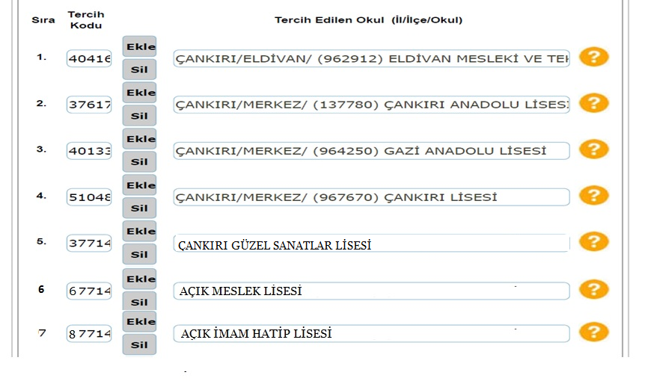
TERCİH İŞLEMLERİ
“Tercih yapmak istiyorum” bölümünü işaretleyen öğrenciler
tercih yapabileceklerdir.

